Slide 1



Budget Recycling Differential Privacy
2024 IEEE Symposium on Security and Privacy (SP)
2024年9月20日

Slide 2
研究背景
差分隐私（DP）
差分隐私是一种数学上严格定义的隐私保护机制，广泛应用于数据分析、机器学习和大数据领域。通过在查询结果中引入噪声，DP可以保护个体数据的隐私，同时允许对整体数据的聚合统计进行分析。
现有机制的局限：
尽管现有的DP机制，如高斯机制和拉普拉斯机制，可以提供不同程度的隐私保护，但在隐私预算较小的情况下，噪声的影响明显，产生“超出界限”的噪声输出，而当结果偏离预期值太多时，数据分析者可能无法接受这些结果。例如，在要求非负值的统计中，负值结果是不可接受的。
需求：
一个既能提供严格的差分隐私保护，又能提高数据效用的框架，确保大多数输出都在预设的误差界限内，从而实现更高的结果准确性和实用性。

Slide 3
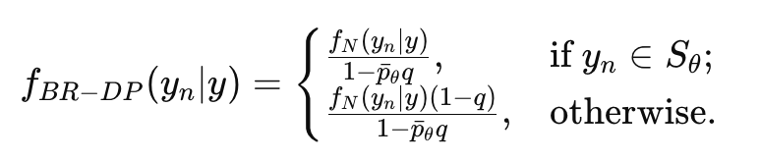
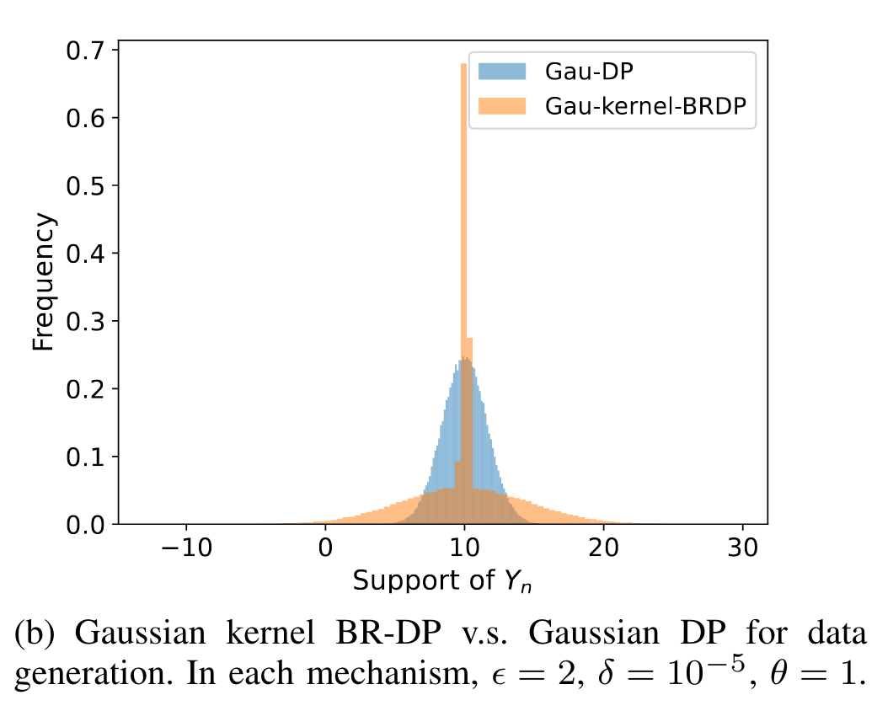
BP-DR框架的数学描述
kernel DP机制的原始噪声分布
噪声分布公式：BR-DP机制的噪声分布如下：
如果||n|| ≤ θ (即y_n ∈ S_θ)，则直接释放y_n = y + n
如果||n|| > θ，则有两种可能:
以1-q的概率释放y_n (对应分布中的第二种情况)
以q的概率重新生成噪声(recycling)
噪声分布
p̄θ：噪声落在可接受范围外的概率
q：回收概率

Slide 4
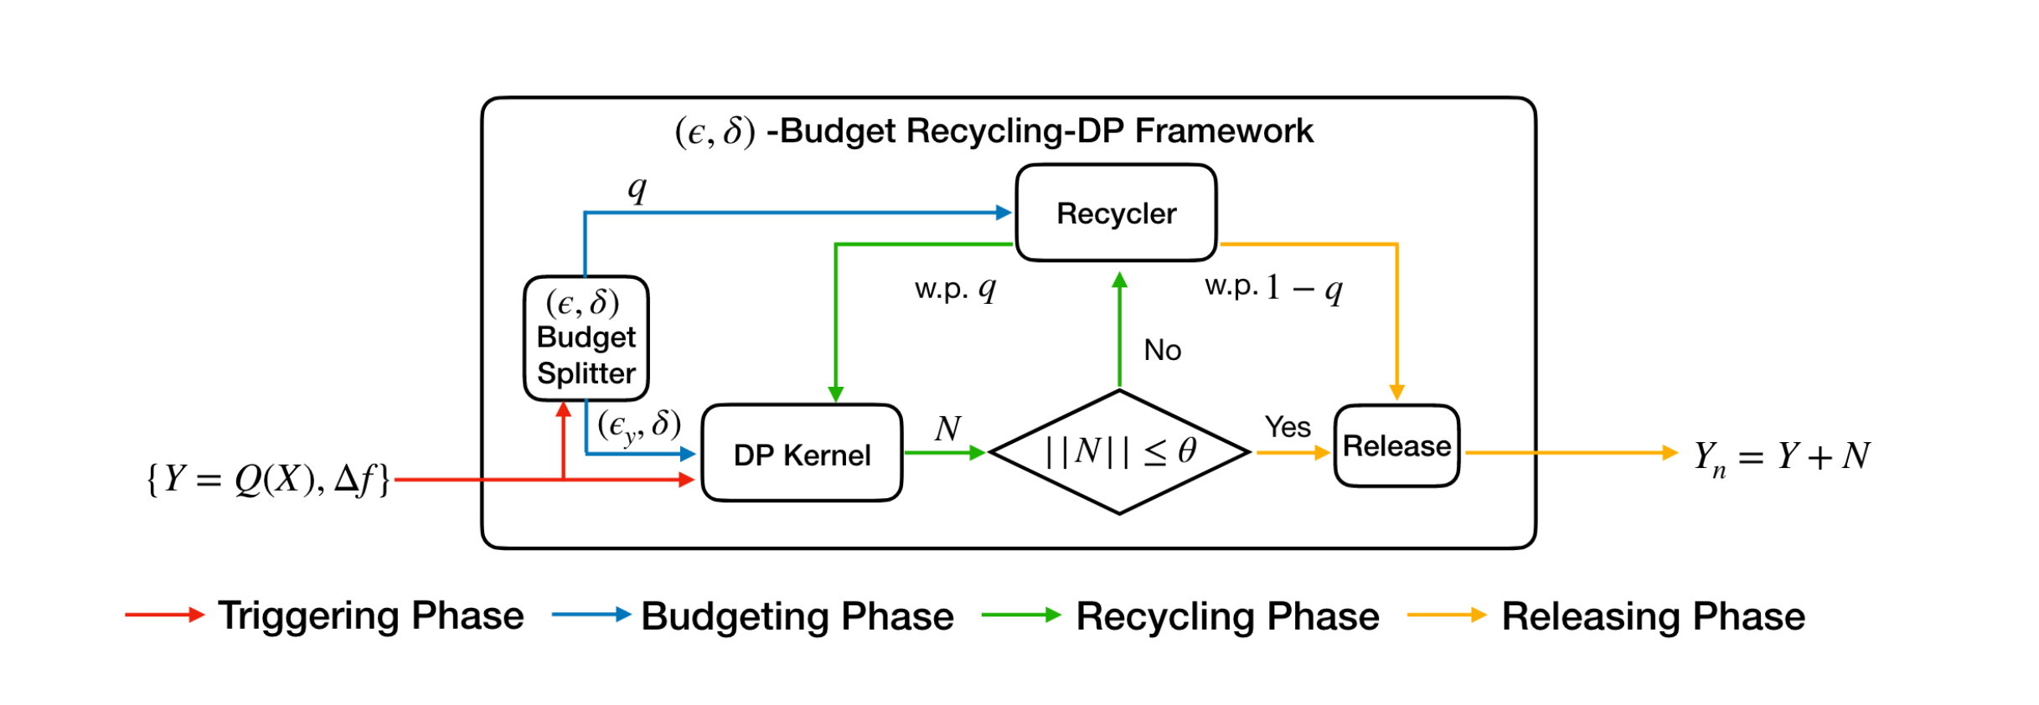
BP-DR框架
Budget Splitter（预算分配器）
DP Kernel（差分隐私内核）
Recycler（回收器）
Release（释放）
首先在触发阶段接收查询输入和隐私参数，然后在预算分配阶段将总隐私预算(ε, δ)优化分配给DP内核(εy, δ)和回收器(q)。接着，DP内核生成初始噪声N，进入回收阶段检查噪声是否在可接受范围内(||N|| ≤ θ)。如果噪声过大，系统会以概率q进行回收并重新生成噪声，或以概率1-q直接进入释放阶段。最后，在释放阶段，系统将满足条件的噪声N添加到原始查询结果Y上，输出最终的差分隐私结果Yn = Y + N。

Slide 5
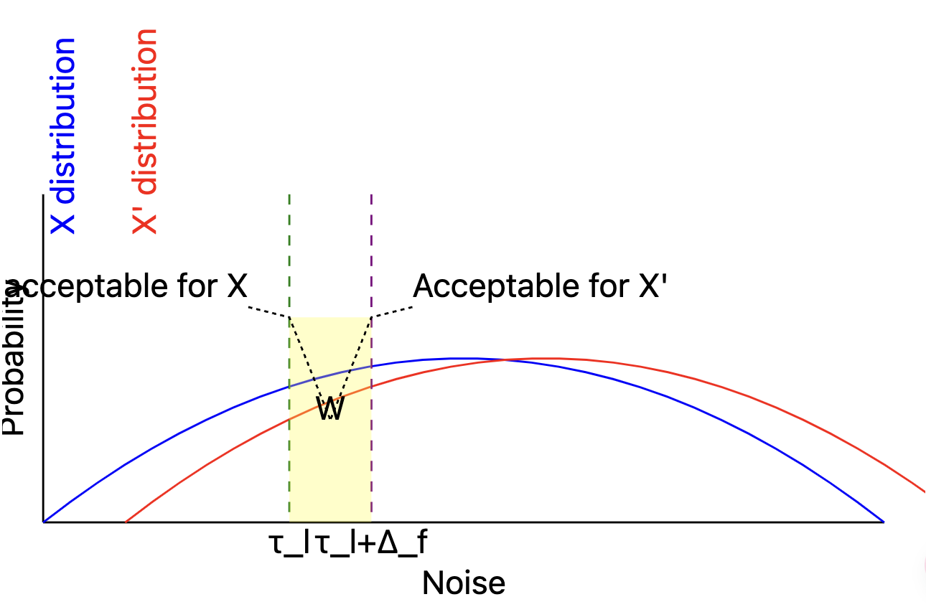
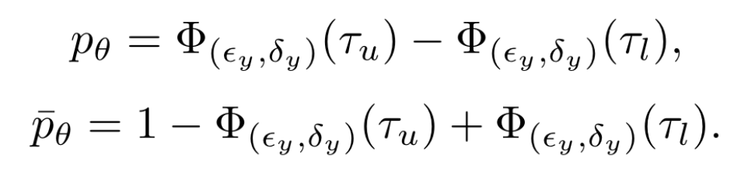
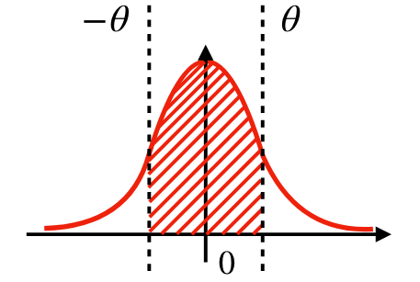
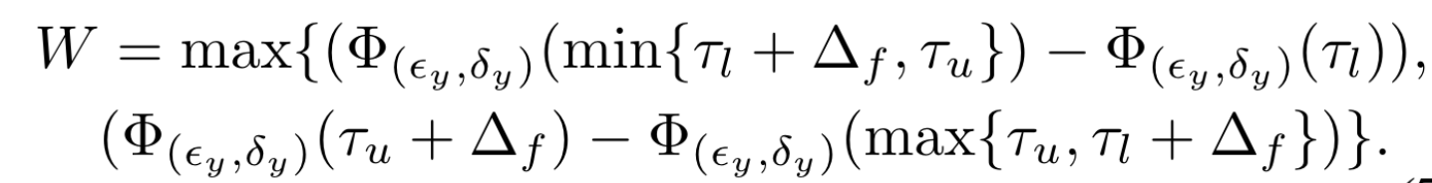
预算分配
Φ(εy,δy)(·)：DP内核噪声分布的累积分布函数（CDF） δZ(·)：DP内核的隐私损失函数
δΓ(ε)：BR-DP机制的总隐私损失函数
q：重新生成噪声的概率（算法1要优化的参数）
θ：可接受的噪声范围阈值
Δf ：敏感度，相邻数据集上查询结果的最大差异
设定εy的搜索范围：[0, ε]
使用三分查找法迭代寻找最优εy
计算两个中间点：ε1和ε2
对这两个点调用算法1来找到对应的q1和q2
a) 初始化参数：
Φ(εy,δy)： kernel DP噪声分布的累积分布函数（CDF）
δZ(·)：给定隐私预算下的隐私泄露程度
τl = -θ，τu=θ：基于θ确定的可接受噪声范围的下限和上限
b) 计算中间参数：
pθ和p̄θ：表示噪声落在可接受范围内和外的概率
W：在相邻数据集上，一个输出在一个数据集上是可接受的，而在另一个数据集上是不可接受的最大概率
在 X 上不可接受但在 X' 上可接受的概率
在 X 上可接受但在 X' 上不可接受的概率

Slide 6
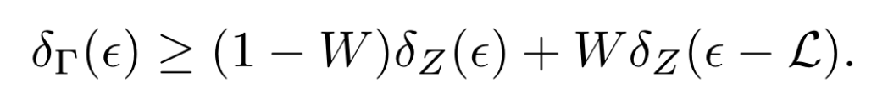
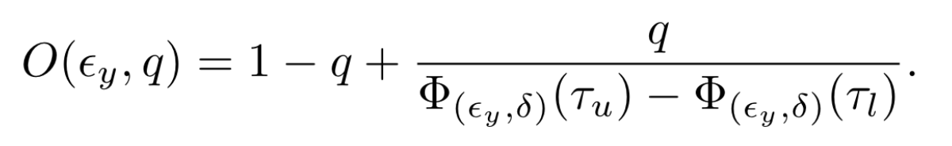
预算分配
Φ(εy,δy)(·)：DP内核噪声分布的累积分布函数（CDF） δZ(·)：DP内核的隐私损失函数
δΓ(ε)：BR-DP机制的总隐私损失函数
q：重新生成噪声的概率（算法1要优化的参数）
θ：可接受的噪声范围阈值
c) 二分搜索计算q：
初始化搜索范围：qlow = 0, qup = 1
在每次迭代中：
计算中点qmid
计算L = -log(1 - qmid)：这反映了重新生成噪声对隐私的额外影响
计算δΓ(ε)：BR-DP机制的总隐私损失（结合了DP内核的隐私损失和重新生成噪声带来的额外隐私损失）
比较δΓ(ε)和目标δ，调整搜索范围
δΓ(ε) ≤ δtarget，qlow ← qmid
δΓ(ε) > δtarget， qup ← qmid
d) 返回结果： 算法返回找到的最大q值，这个值使得BR-DP既满足隐私要求，又尽可能提高查询结果的质量。
c. 比较O(ε1, q1)和O(ε2, q2)的值（O是目标函数，表示效用）
d. 根据比较结果缩小搜索范围
O(ε1, q1) > O(ε2, q2)：εlow ← ε1
O(ε1, q1) ≤ O(ε2, q2)：εup ← ε2
3. 选择能够最小化目标函数O(εy, q)的εy和q组合
在保持高接受率的同时，减少重新生成噪声的需求

Slide 7
回收＆释放
回收
DP内核使用分配的(εy, δy)生成噪声N 检查||N|| ≤ θ是否成立：
如果成立，直接进入释放阶段
如果不成立：
以概率q进行回收：返回DP内核重新生成噪声
以概率1-q不进行回收：进入释放阶段
释放
将噪声N添加到原始查询结果Y上
输出最终结果：Yn = Y + N

Slide 8
优点
差分隐私保护：在任意固定的隐私预算 (ϵ,δ下，BR-DP都能提供严格的差分隐私保证）。
提高数据效用：BR-DP机制通过调整回收率 q，可以显著提高输出落在预设误差界限内的概率，从而提高结果的准确性。
组合性更紧密：与传统DP机制相比，BR-DP在多次组合查询后具有更低的隐私泄漏。这是因为BR-DP框架在每次查询中回收部分预算，减少了累积的隐私泄漏。
适用性强：BR-DP框架可以结合不同的DP机制（如高斯、拉普拉斯），广泛应用于各种数据分析场景

Slide 9
实验设计
数据集：
Adult数据集：包含45,222条记录，涉及人口普查信息，包括种族、性别、教育水平、资本收益等属性。
Gowalla数据集：包含6,442,890条签到记录，涵盖用户ID、签到时间、经纬度等信息。
查询类型：
求和查询：统计某属性的总和，如收入总和。
平均查询：计算某属性的平均值，如平均资本收益。
计数查询：统计满足某条件的数据个数，如签到次数。

Slide 10
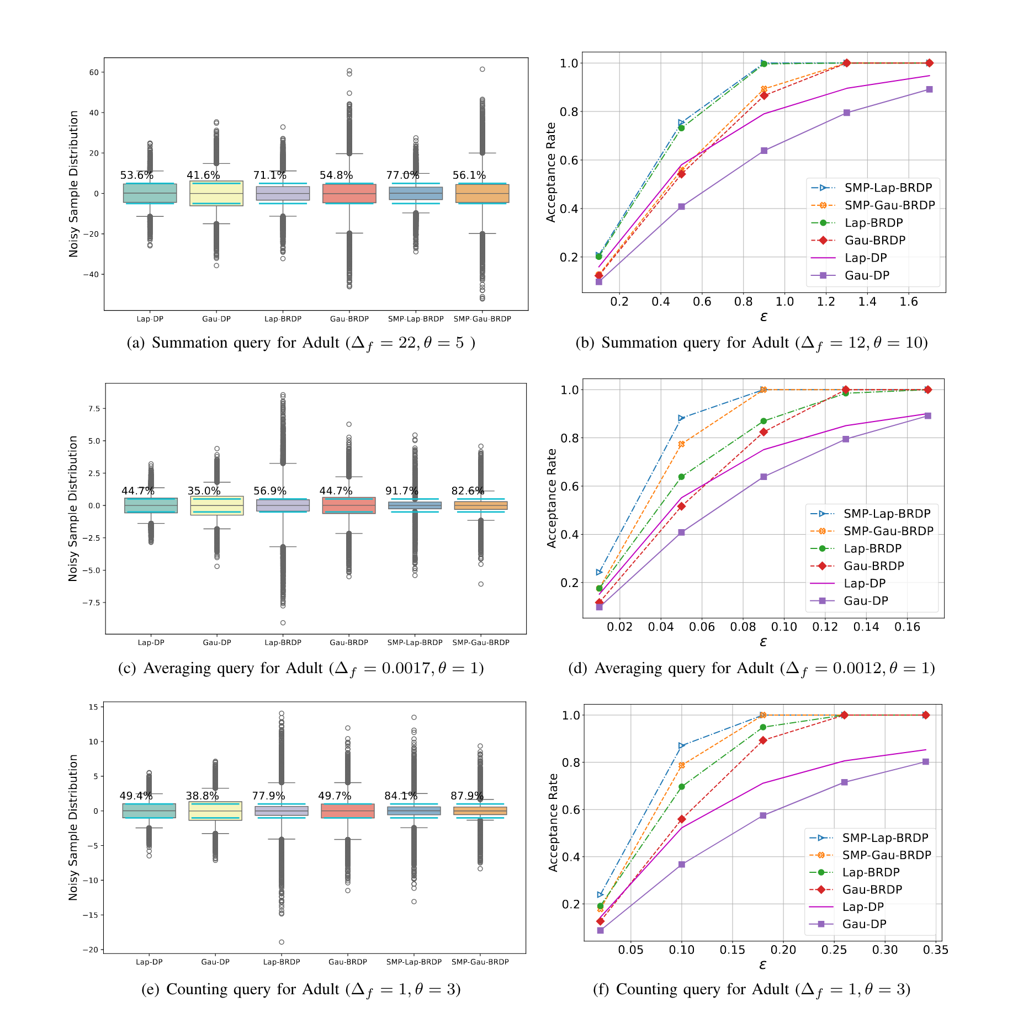
实验结果
BR-DP方法在所有查询类型中都优于传统DP方法，提供了更高的接受率和更集中的噪声分布。
子采样技术进一步提高了BR-DP的性能，特别是在低ϵ值（高隐私保护）时。
随着ϵ值增加（隐私保护降低），所有方法的性能都有所提升，但BR-DP和子采样方法的优势在低ϵ值时更为明显。

Slide 11
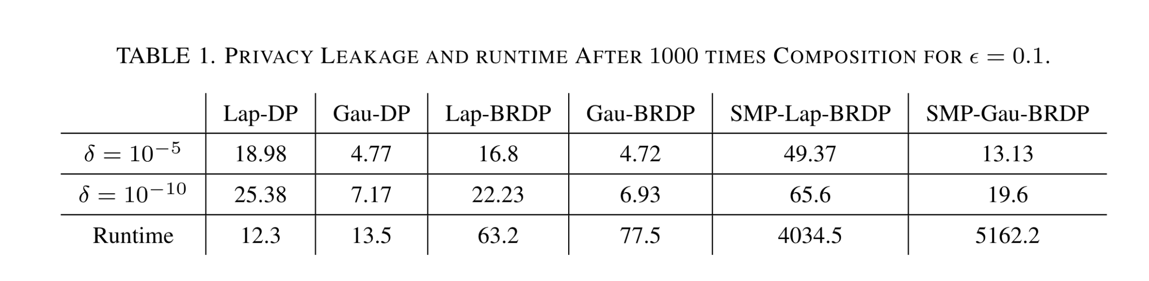
实验结果-组合性分析
1000次组合查询后BR-DP和传统DP的隐私泄漏以及运行时间
BRDP框架能够在不显著增加隐私泄露的情况下提高数据效用。
子采样方法虽然隐私泄露数值较高，但可能提供了更好的数据效用，需要结合具体应用场景评估

Slide 12
总结
主要贡献
BR-DP通过引入预算回收机制，在隐私保护和数据效用之间取得了平衡。实验结果表明，BR-DP在不同查询类型中都显著提升了差分隐私的效用。。
未来研究方向
将BR-DP框架与深度学习模型结合，提升隐私保护下的模型训练效率。
应用价值
探索BR-DP在本地差分隐私设置中的应用，为用户提供更好的隐私保障。
BR-DP框架适用于各种数据分析任务，尤其在要求严格隐私保护的场景中，能够提供更高的结果精度。

